Slide 1
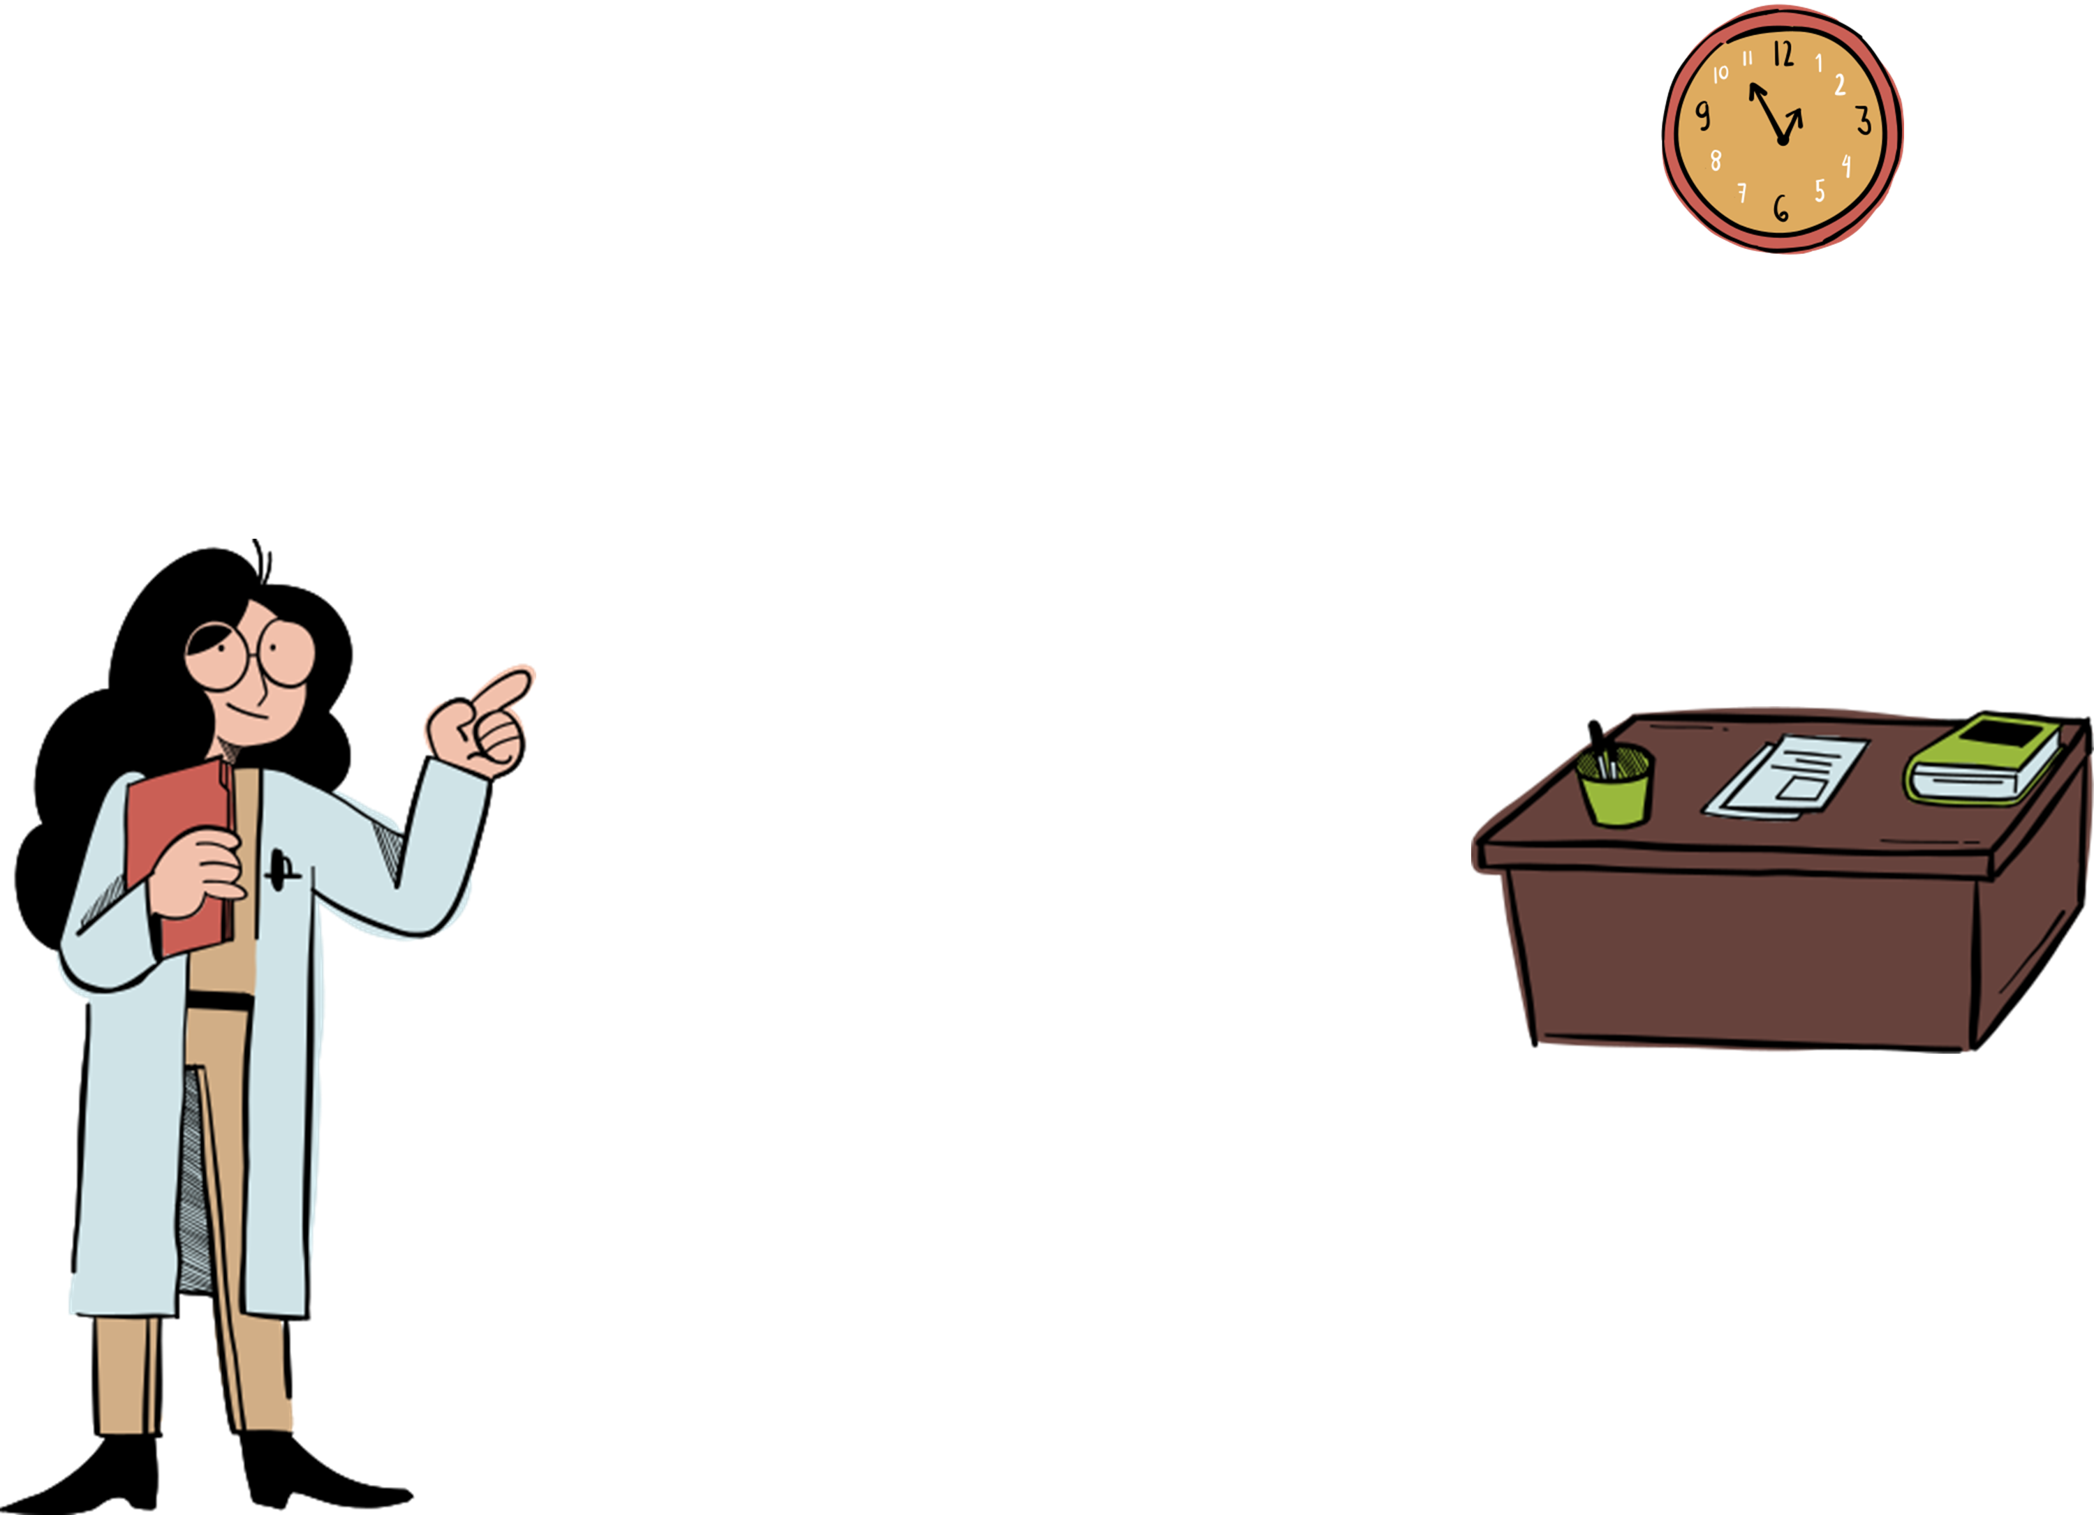
NHIỆT LIỆT CHÀO MỪNG
CÁC EM TỚI BÀI HỌC HÔM NAY!

Slide 2
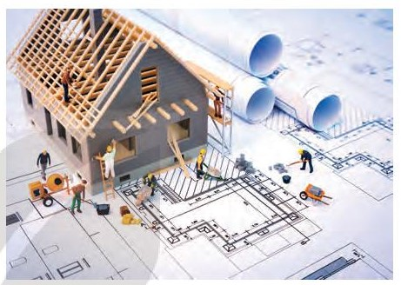



Để kiểm tra các thanh ngang trên mái nhà đã song song với nhau chưa, người thợ chỉ cần kiểm tra chúng có cùng vuông góc với một thanh dọc. Vì sao lại như vậy?

Slide 3

BÀI 9: HAI ĐƯỜNG THẲNG SONG SONG VÀ DẤU HIỆU NHẬN BIẾT (2 Tiết)

Slide 4


NỘI DUNG BÀI HỌC
01
02
Các góc tạo bởi một đường thẳng cắt hai đường thẳng
Dấu hiệu nhận biết hai đường thẳng song song

Slide 5

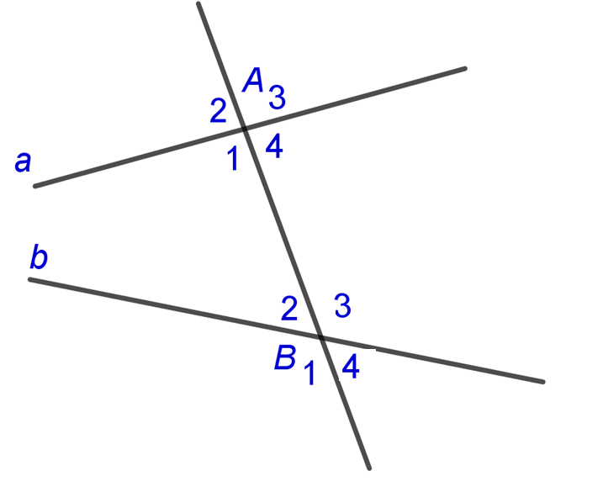

1. Các góc tạo bởi một đường thẳng cắt hai đường thẳng
Góc so le trong, góc đồng vị
Cho đường thẳng c cắt hai đường thẳng a và b lần lượt tại A và B.
Các cặp góc A₁ và B_{3,} A₄ và B₂ được gọi là các cặp góc so le trong.
Các cặp góc A₁ và B_{1,} A₂ và B₂, A₃ và B₃, A₄ và B₄ được gọi là các cặp góc đồng vị.

Slide 6


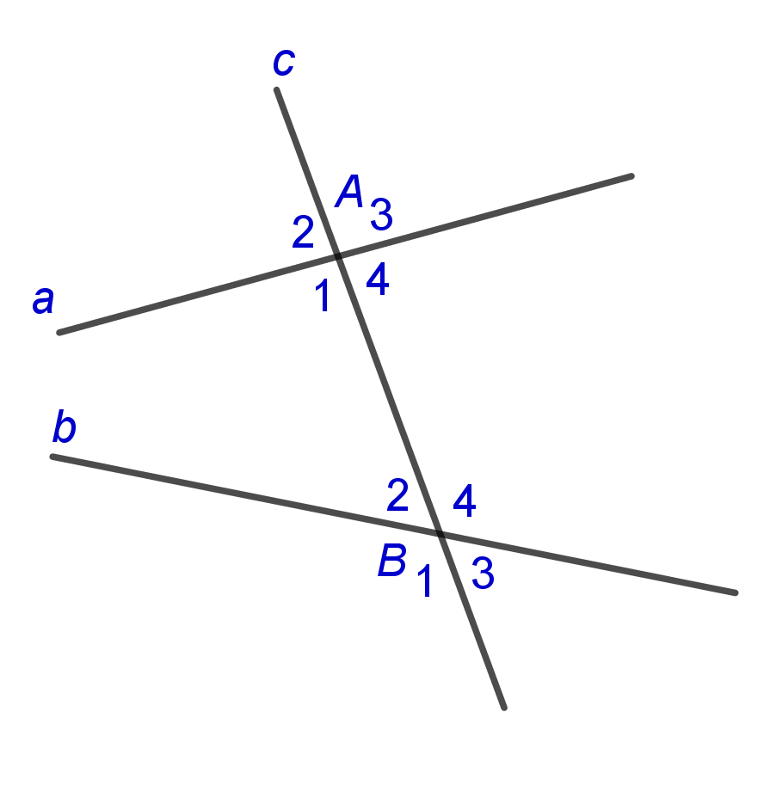

2 góc so le trong nằm ở miền trong được tạo bởi 2 đường thẳng a và b và nằm về hai phía so với đường thẳng c.
Ghi nhớ
2 góc đồng vị, nằm cùng phía so với đường thẳng c và 1 góc nằm ngoài miền và 1 góc nằm trong miền tạo bởi 2 đường thẳng a và b.

Slide 7

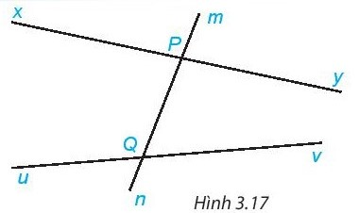

Cho đường thẳng mn cắt đường thẳng xy và uv lần lượt tại hai điểm P và Q (H.3.17). Em hãy kể tên:
a) Hai cặp góc so le trong
b) Bốn cặp góc đồng vị.
Giải
a) Cặp góc so le trong:
Góc xPQ và vQP.
Góc yPQ và uQP.
b) Cặp góc đồng vị:
Góc mPx và PQu; Góc xPQ và uQn;
Góc mPy và PQv; Góc yPQ và vQn.

Slide 8

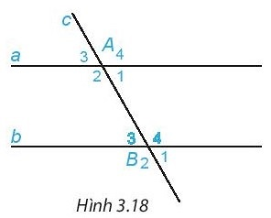
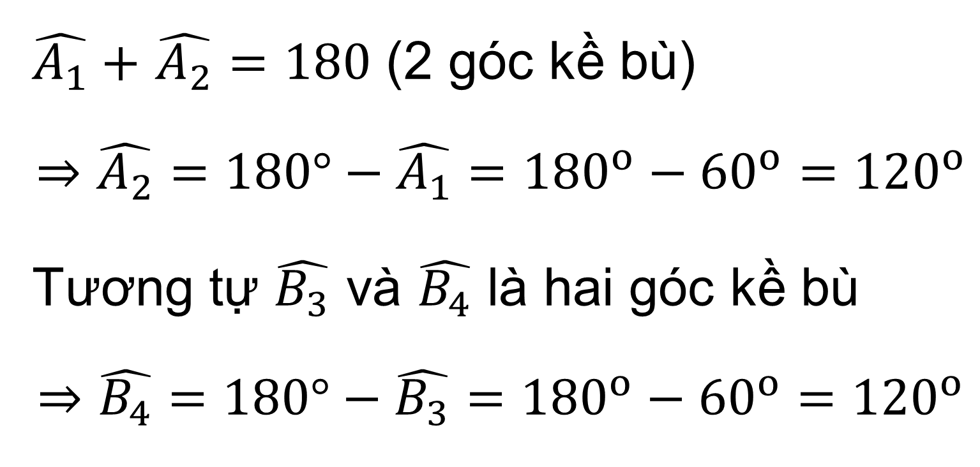
Quan hệ giữa các cặp góc so le trong, cặp góc đồng vị
Hoạt động nhóm 4 và thực hiện HĐ1, HĐ2.
Cho biết hai góc so le trong A₁ và B₃ bằng nhau và bằng 60⁰.
HĐ1
Hãy tính và so sánh hai góc so le trong còn lại A₂ và B₄.
$\hat{A_{1}}+$ $\hat{A_{2}}=180$ (2 góc kề bù)
$$⇒\hat{A_{2}}=180°−\hat{A_{1}}=180^{o}−60^{o}=120^{o}$$
Tương tự $\hat{B_{3}}$ và $\hat{B_{4}}$ là hai góc kề bù
$$⇒\hat{B_{4}}=180°−\hat{B_{3}}=180^{o}−60^{o}=120^{o}$$
Giải

Slide 9
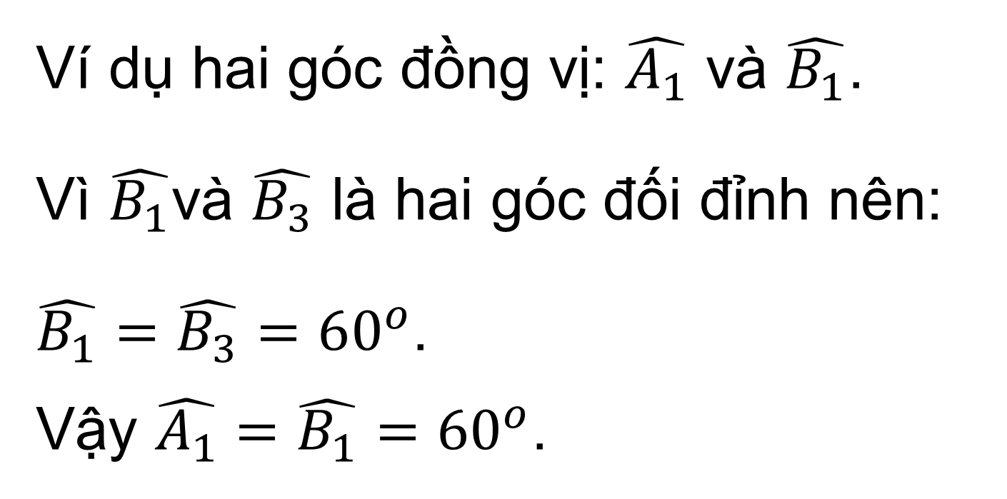
Quan hệ giữa các cặp góc so le trong, cặp góc đồng vị
Hoạt động nhóm 4 và thực hiện HĐ1, HĐ2.
Cho biết hai góc so le trong A₁ và B₃ bằng nhau và bằng 60⁰.
HĐ2
Chọn hai góc đồng vị rồi tính và so sánh hai góc đó.
Ví dụ hai góc đồng vị: $\hat{A_{1}}$ và $\hat{B_{1}}$.
Vì $\hat{B_{1}}$và $\hat{B_{3}}$ là hai góc đối đỉnh nên:
$\hat{B_{1}}=\hat{B_{3}}=60^{o}$.
Vậy $\hat{A_{1}}=\hat{B_{1}}=60^{o}$.
Giải

Slide 10




Nếu đường thẳng c cắt 2 đường thẳng a, b và trong các góc tạo thành có một cặp góc so le trong bằng nhau thì các cặp góc so le trong và đồng vị còn lại như thế nào?

Slide 11


Ghi nhớ
Nếu đường thẳng c cắt hai đường thẳng phân biệt a, b và trong các góc tạo thành có một cặp góc so le trong bằng nhau thì:
Hai góc so le trong còn lại bằng nhau.
Hai góc đồng vị bằng nhau.

Slide 12

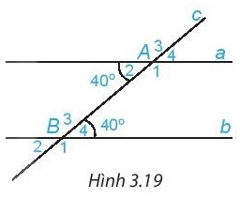
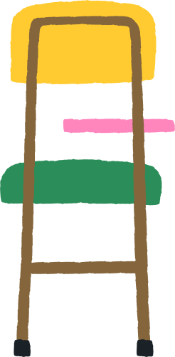

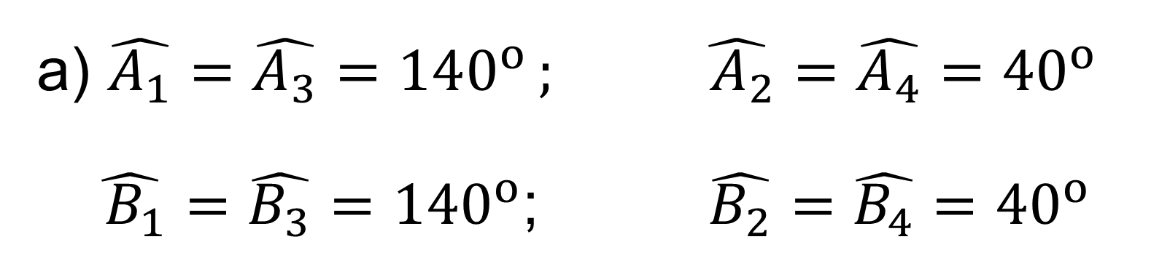
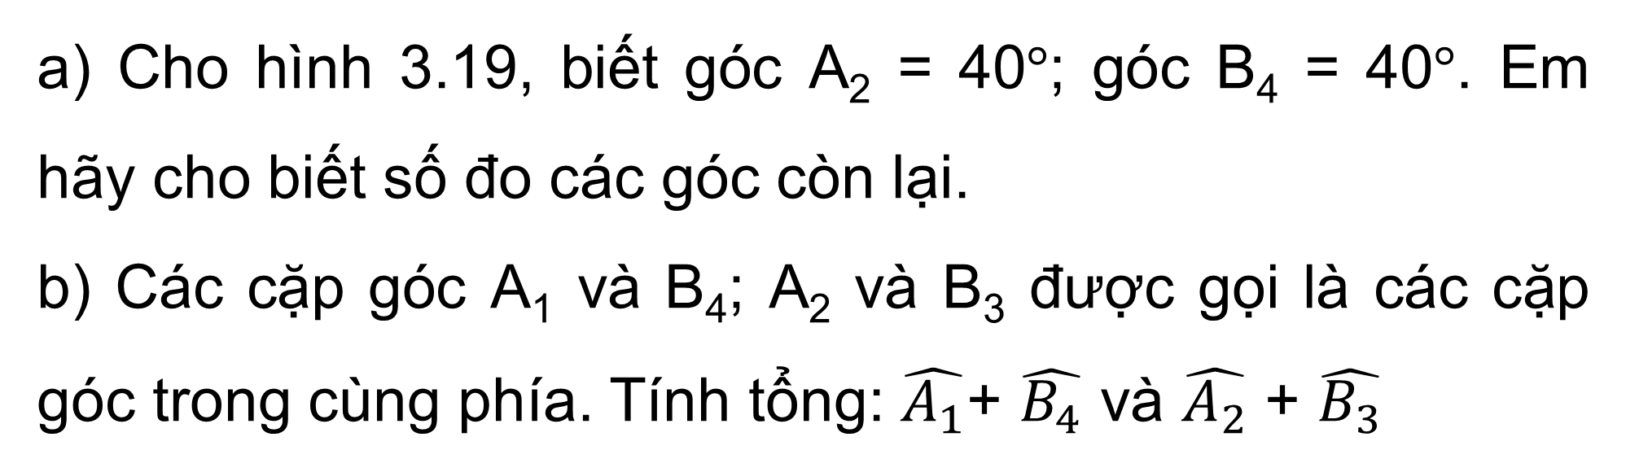
Luyện tập 1
a) Cho hình 3.19, biết góc A₂ = 40$°$; góc B₄ = 40$°$. Em hãy cho biết số đo các góc còn lại.
b) Các cặp góc A₁ và B₄; A₂ và B₃ được gọi là các cặp góc trong cùng phía. Tính tổng: $\hat{A_{1}}$+ $\hat{B_{4}}$ và $\hat{A_{2}}$ + $\hat{B_{3}}$
Giải
a) $\hat{A_{1}}=\hat{A_{3}}=140^{o }; \hat{{ A}_{2}}=\hat{A_{4}}=40^{o}$
$\hat{{ B}_{1}}=\hat{B_{3}}=140^{o}$; $\hat{B_{2}}=\hat{B_{4}}=40^{o}$

Slide 13
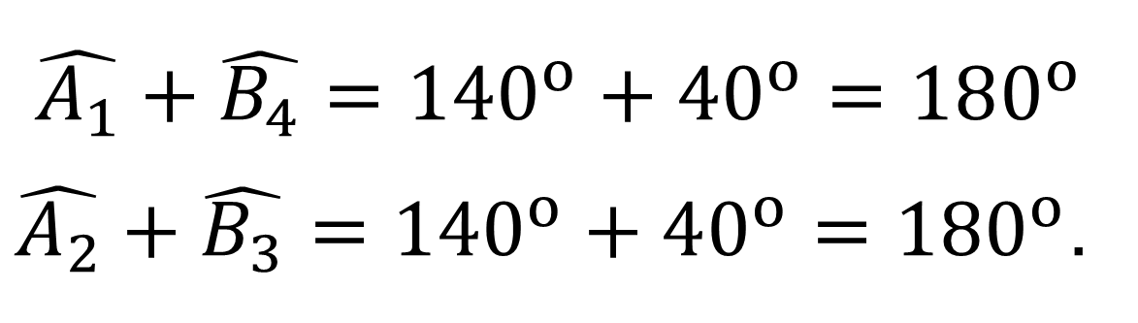
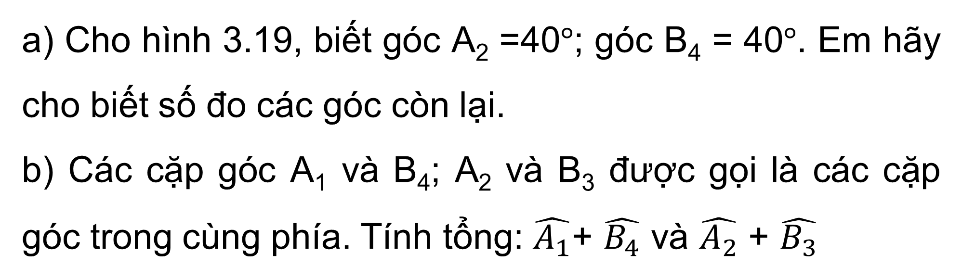
Luyện tập 1
a) Cho hình 3.19, biết góc A₂ =40$°$; góc B₄ = 40$°$. Em hãy cho biết số đo các góc còn lại.
b) Các cặp góc A₁ và B₄; A₂ và B₃ được gọi là các cặp góc trong cùng phía. Tính tổng: $\hat{A_{1}}$+ $\hat{B_{4}}$ và $\hat{A_{2}}$ + $\hat{B_{3}}$
Giải
b)

Slide 14


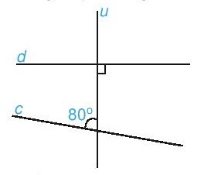

2. Dấu hiệu nhận biết hai đường thẳng song song
Ta đã biết hai đường thẳng song song là hai đường thẳng không có điểm chung, nhưng liệu việc kiểm tra điểm chung của 2 đường thẳng có dễ thực hiện không?
Ví dụ hình ảnh này có thể kiểm tra c và d có song song với nhau như thế nào?

Slide 15


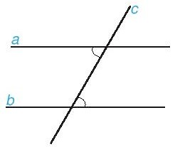
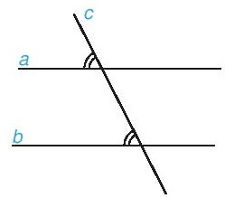
Nếu đường thẳng c cắt hai đường thẳng phân biệt a, b và trong các góc tạo thành có một cặp góc so le trong bằng nhau hoặc một cặp góc đồng vị bằng nhau thì a và b song song với nhau.
Ghi nhớ
1 căp góc so le trong bằng nhau
1 cặp góc đồng vị bằng nhau
Suy ra : a//b

Slide 16


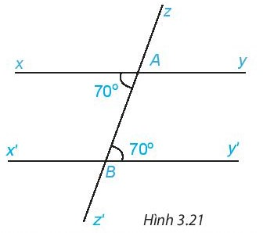


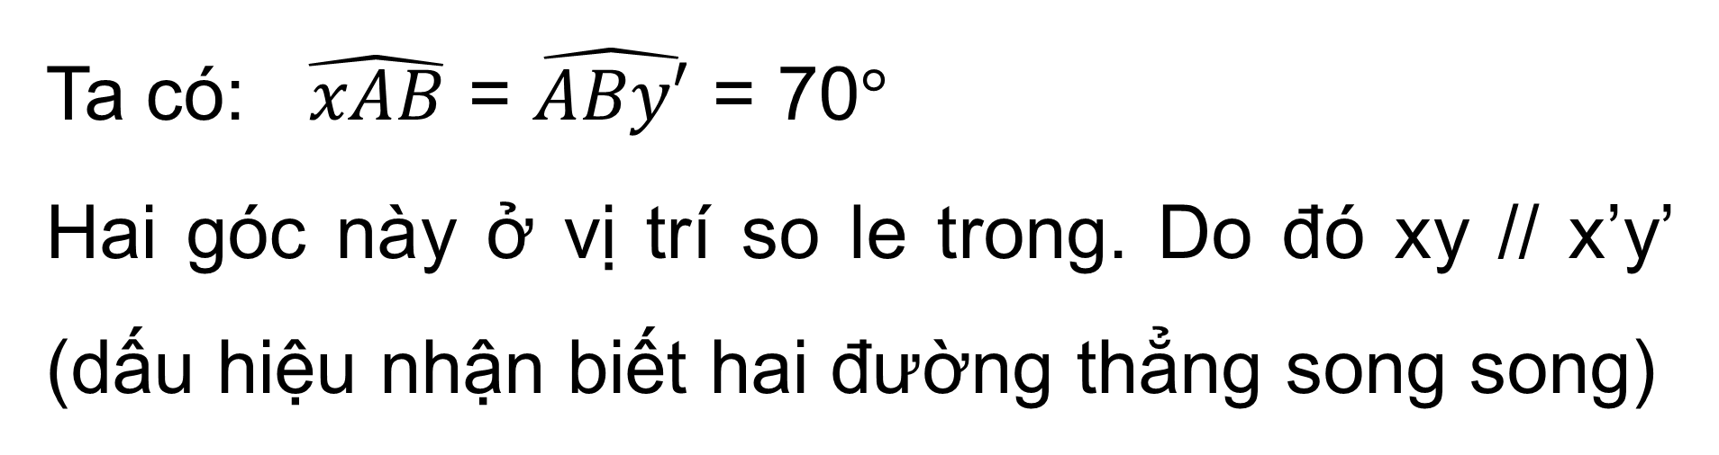
Ví dụ
Quan sát Hình 3.21 và giải thích tại sao xy // x’y’
Giải
Ta có: $\hat{xAB}$ = $\hat{ABy′}$ = 70$°$
Hai góc này ở vị trí so le trong. Do đó xy // x’y’ (dấu hiệu nhận biết hai đường thẳng song song)

Slide 17

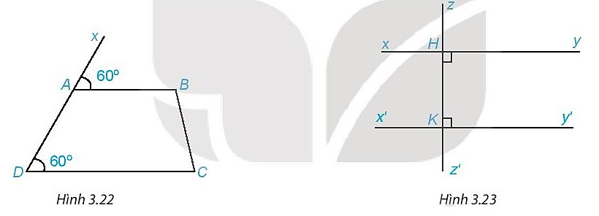
Luyện tập 2
1. Quan sát Hình 3.22 và giải thích vì sao AB // CD.
2. Tìm trên Hình 3.23 hai đường thẳng song song với nhau và giải thích vì sao chúng song song?

Slide 18




Giải
Ta có: $\hat{xAB}$= $\hat{ADC }$= 60$°$
mà hai góc ở vị trí đồng vị ⇒ AB // DC.
2. Ta có: hai góc $\hat{zHy }$và $\hat{yHK }$là hai góc kề bù.
$⟹\hat{zHy}$ = 90$°$
Có $\hat{zHy}$ = $\hat{HKy′}$ = 90$°$ mà hai góc ở vị trí đồng vị ⇒ xx’ // yy’.

Slide 19


Từ kết quả câu 2 nhận xét nếu hai đường thẳng phân biệt cùng vuông góc với một đường thẳng thì chúng sẽ có mối quan hệ gì? Rút ra nhận xét.
Nhận xét:
Hai đường thẳng phân biệt cùng vuông góc với một đường thẳng thứ ba thì chúng song song với nhau.

Slide 20
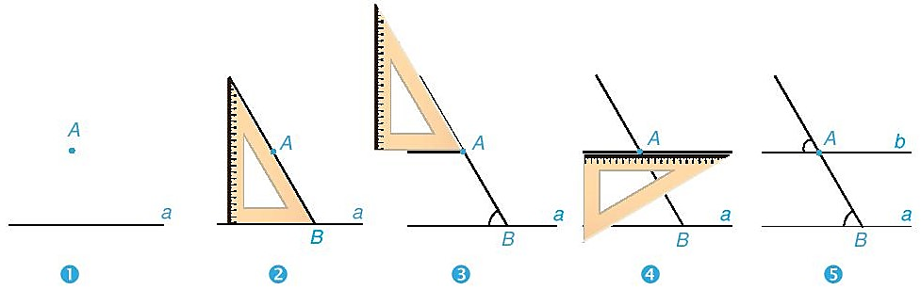




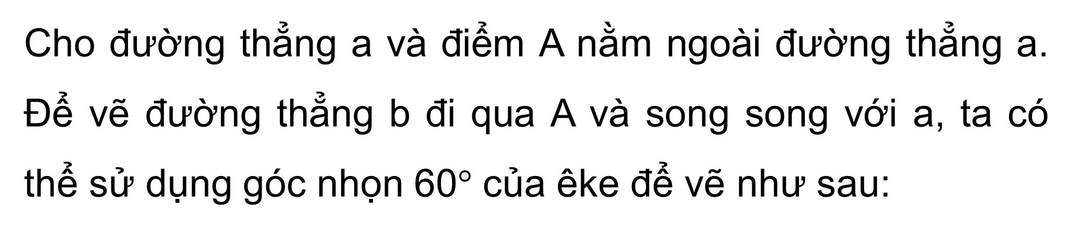
Cho đường thẳng a và điểm A nằm ngoài đường thẳng a. Để vẽ đường thẳng b đi qua A và song song với a, ta có thể sử dụng góc nhọn 60$°$ của êke để vẽ như sau:
Thực hành 1
Tại sao khi vẽ như trên ta lại khẳng định được hai đường thẳng a và b song song với nhau?
Hai đường thẳng a và b song song vì có hai góc đồng vị tại đỉnh A và B bằng nhau.

Slide 21



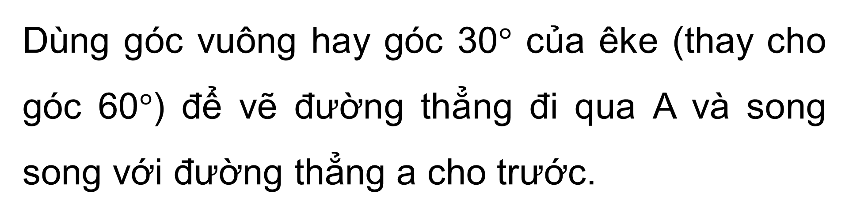
Dùng góc vuông hay góc 30$°$ của êke (thay cho góc 60$°$) để vẽ đường thẳng đi qua A và song song với đường thẳng a cho trước.
Thực hành 2
Gợi ý
Dùng góc vuông
A
•
a

Slide 22
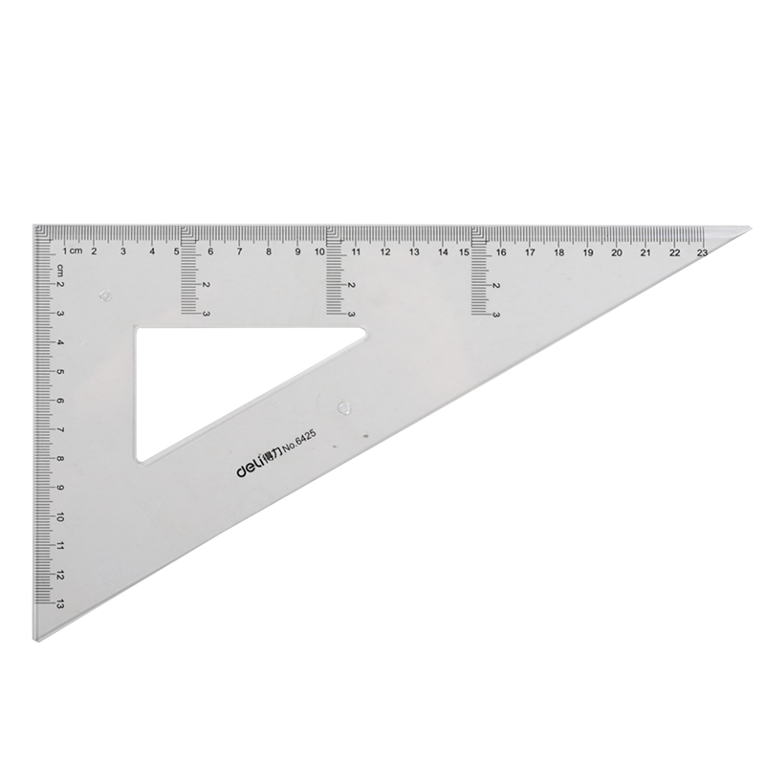
Dùng góc vuông hay góc 30$°$ của êke (thay cho góc 60$°$) để vẽ đường thẳng đi qua A và song song với đường thẳng a cho trước.
Thực hành 2
c
Gợi ý
Dùng góc vuông
A
•
a

Slide 23
Dùng góc vuông hay góc 30$°$ của êke (thay cho góc 60$°$) để vẽ đường thẳng đi qua A và song song với đường thẳng a cho trước.
Thực hành 2
c
Gợi ý
Dùng góc vuông
A
•
b
a
Vậy ta được đường thẳng b đi qua A và song song với đường thẳng a.

Slide 24


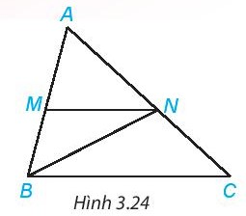


LUYỆN TẬP
Bài 3.6 (SGK - tr49)
Quan sát hình 3.24.
a) Tìm một góc ở vị trí so le trong với góc MNB.
b) Tìm một góc ở vị trí đồng vị với góc ACB.
c) Kể tên một cặp góc trong cùng phía.
d) Biết MN // BC, em hãy kể tên ba cặp góc bằng nhau trong hình vẽ.
Góc NBC
Góc ANM
Góc MBC và BMN
$\hat{ANM}=\hat{ACB};{\hat{AMN}}=\hat{ABC};{\hat{MNB}}=\hat{NBC}$.

Slide 25
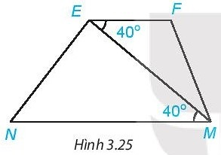


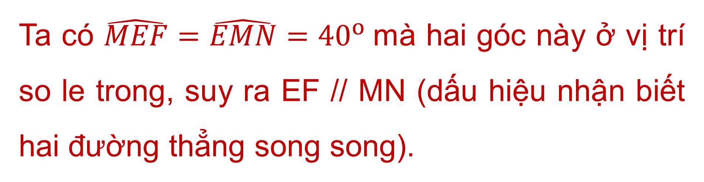
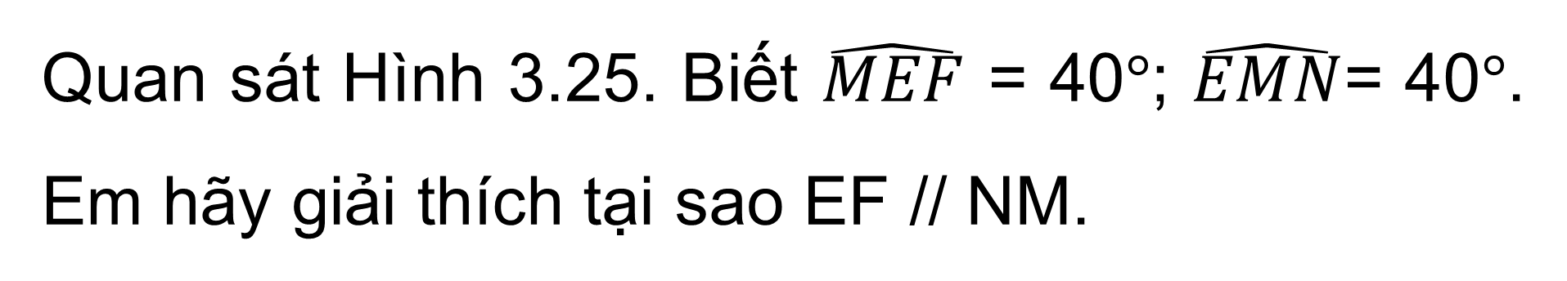
Bài 3.7 (SGK - tr49)
Quan sát Hình 3.25. Biết $\hat{MEF}$ = 40$°$; $\hat{EMN}$= 40$°$. Em hãy giải thích tại sao EF // NM.
Ta có $\hat{MEF}=\hat{EMN}=40^{o}$mà hai góc này ở vị trí so le trong, suy ra EF // MN (dấu hiệu nhận biết hai đường thẳng song song).

Slide 26

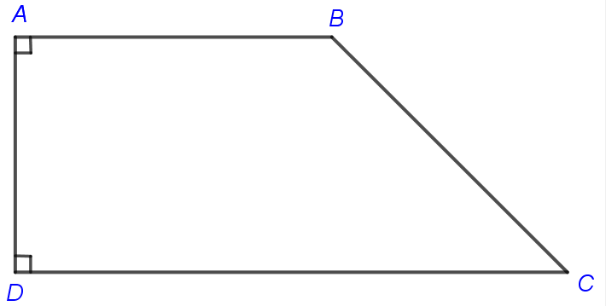
Bài 3.8 (SGK - tr49)
Quan sát hình 3.26, giải thích vì sao AB // DC.
Ta có: AB ⊥ AD và DC⊥ AD nên AB // DC.
Hình 3.26

Slide 27

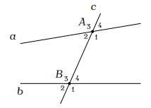
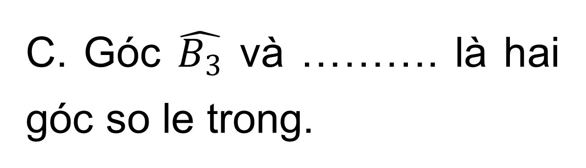

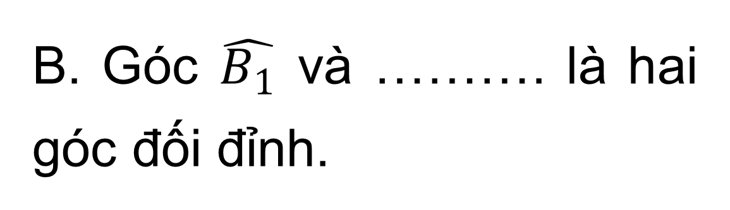

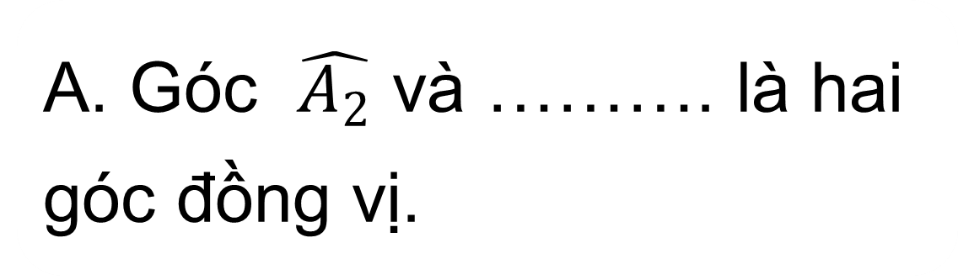

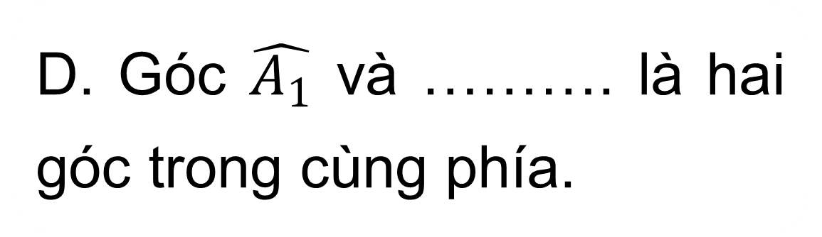

TRÒ CHƠI TRẮC NGHIỆM
Câu 1: Cho hình vẽ bên. Hãy điền vào chỗ trống.
$$\hat{B_{2}}$$
A. Góc $\hat{A_{2}}$ và ………. là hai góc đồng vị.
C. Góc $\hat{B_{3}}$ và ………. là hai góc so le trong.
$$\hat{A_{1}}$$
B. Góc $\hat{B_{1}}$ và ………. là hai góc đối đỉnh.
D. Góc $\hat{A_{1}}$ và ………. là hai góc trong cùng phía.
$$\hat{B_{3}}$$
$$\hat{B_{4}}$$

Slide 28


Câu 2: Chọn câu đúng:
Cho đường thẳng c cắt hai đường thẳng a, b và trong các góc tạo thành có một cặp góc so le trong bằng nhau thì:
A. a và b cắt nhau.
C. a và b song song với nhau.
B. a và b vuông góc với nhau.
D. a và b trùng nhau.

Slide 29

Câu 3: Chọn câu phát biểu đúng nhất.
A. Hai đường thẳng không song song là hai đường thẳng không có điểm chung.
C. Hai đường thẳng song song là hai đường thẳng có điểm chung.
B. Hai đường thẳng không có điểm chung gọi là hai đường thẳng song song với nhau.
D. Tất cả đáp án trên đều sai

Slide 30
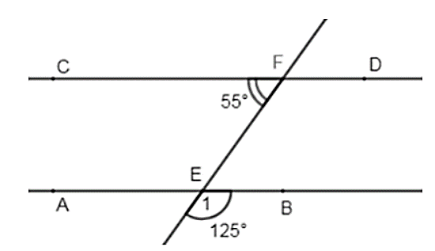

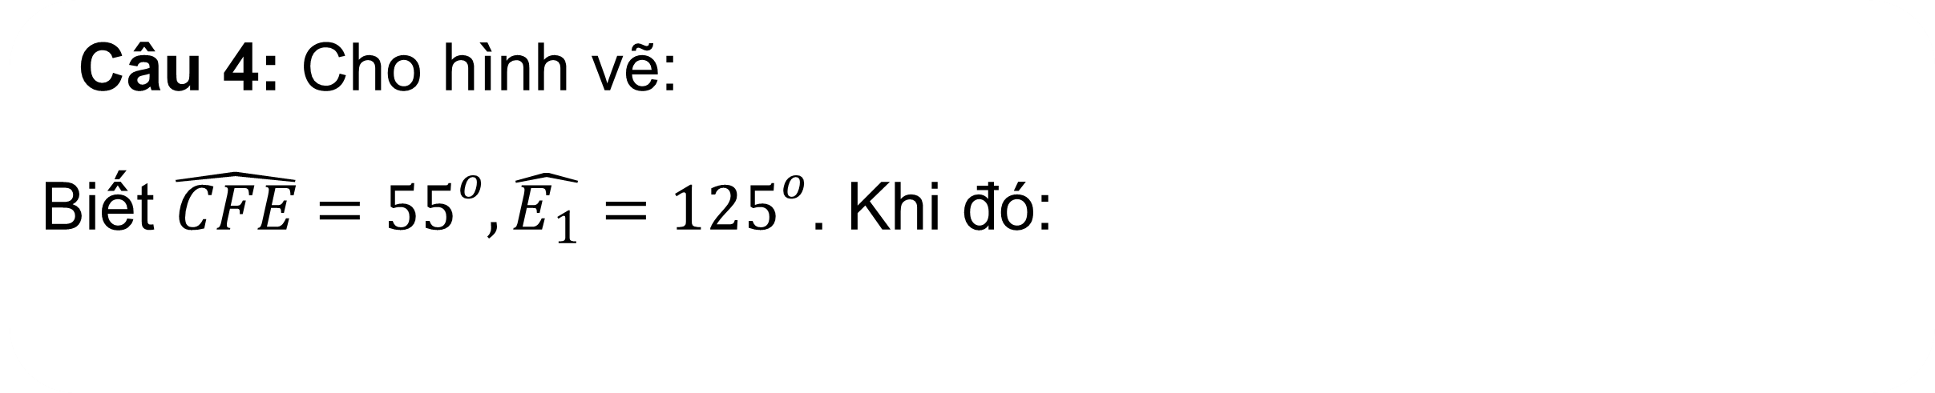
Câu 4: Cho hình vẽ:
Biết $\hat{CFE}=55^{o},\hat{E_{1}}=125^{o}$. Khi đó:
A. $\hat{AEF}=125^{o}$
C. AB // CD
B. Cả A, B đều sai
D. Cả A, B đều đúng

Slide 31
VẬN DỤNG
Cho điểm A và đường thẳng d không đi qua A. Hãy vẽ đường thẳng d’ đi qua A và song song với d.
Bài 3.9 (SGK - tr49)
Hướng dẫn
Em có thể làm tương tự bài Thực hành 1 hoặc bài Thực hành 2.

Slide 32
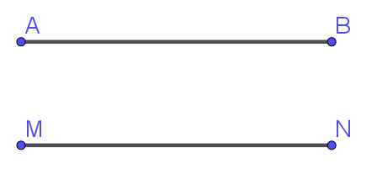
Bài 3.11 (SGK - tr49)
Hãy vẽ hai đoạn thẳng AB và MN sao cho AB // MN và AB = MN
Gợi ý
Bước 1: vẽ đoạn thẳng AB.
Bước 2: Vẽ đường thẳng a // AB.
Bước 3: Trên a lấy điểm M và N sao cho MN = AB.

Slide 33



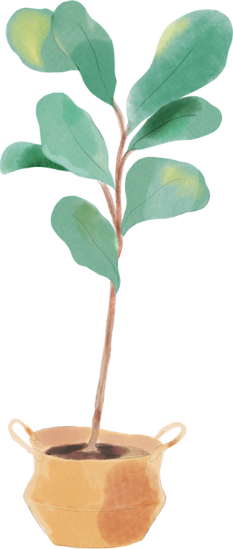
HƯỚNG DẪN VỀ NHÀ
Ghi nhớ kiến thức đã học
Hoàn thành bài tập trong SBT
Chuẩn bị bài
“Luyện tập chung”.

Slide 34


HẸN GẶP LẠI CÁC EM TRONG TIẾT HỌC SAU!

